Slide 1
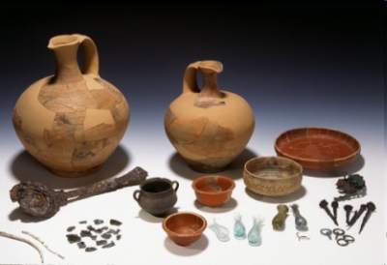
A cerámica romana
Verniz negro, Campaniense e Terra Sigillata

Slide 2
Índice
  Cerámicas de verniz negro e campanienses
    Grupo de pequenas estampillas
    Campaniense A, B e C
  Terra Sigillata:
    Itálica
    Gálica
    Hispánica
    Africana
    Hispánica tardía
    Gálica tardía

Slide 3
Clasificación funcional
Menaxe de mesa
Menaxe de cociña e despensa
Grandes contedores e recipientes de transporte
Recipientes auxiliares
Instrumentos para a preparación de substancias
Obxectos de iluminación
Obxectos de diversa utilidade

Slide 4
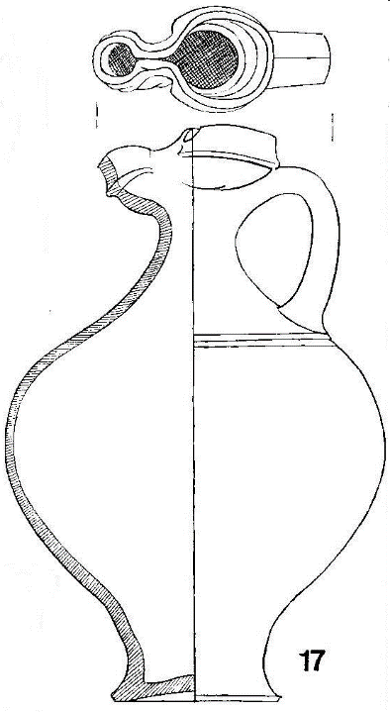
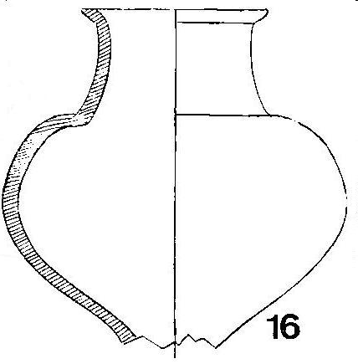
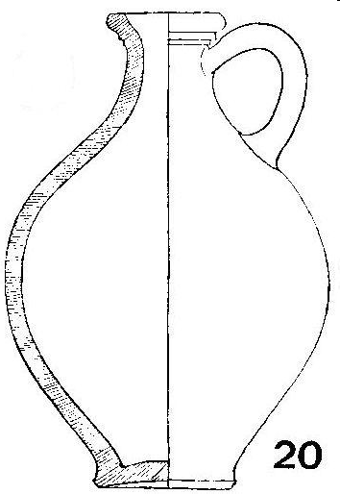
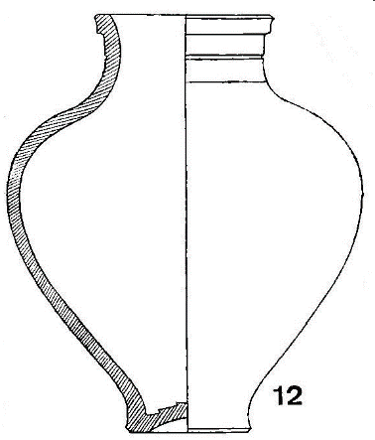
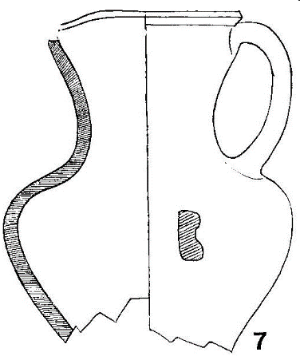
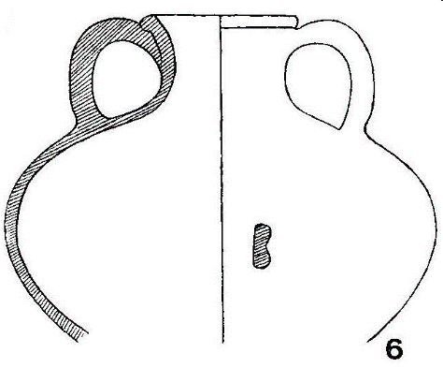
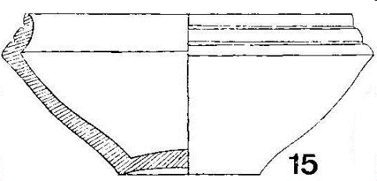
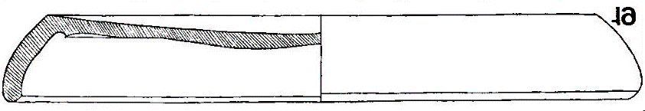
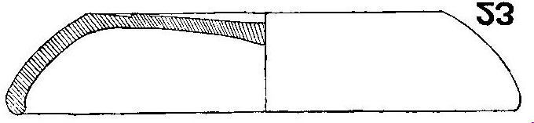
Menaxe de mesa
Pratos, tazas ou escudelas, vasos, xerros, botellas
botellas
xerros
pratos
taza
Notes:
Números 6, 16, 17 e 20: lagoena
Nº 19: catinus
Nº23 catillus
Nº 15 patina
Nº 12 urceus
Nº 7 botella

Slide 5
Tipoloxías / Clasificación
  Cerámicas de verniz negro e campanienses
    Grupo de pequenas estampillas
    Campaniense A, B e C
  Terra Sigillata:
    Itálica
    Gálica
    Hispánica
    Africana
    Hispánica tardía
    Gálica tardía

Slide 6
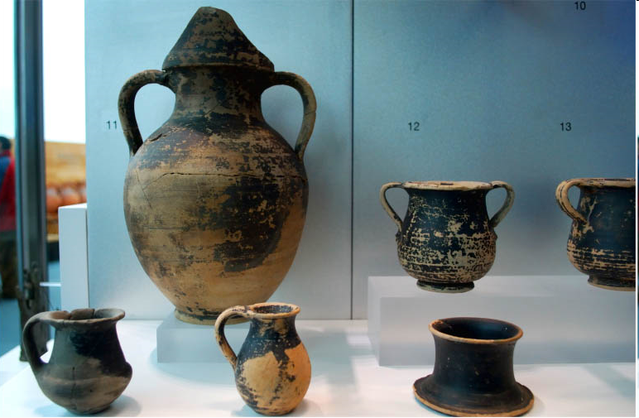
Cerámicas de verniz negro e campanienses (fins s.IV-mediados s.I a.C.)
Cerámica itálica, fina e de forte influencia helénica.

Slide 7
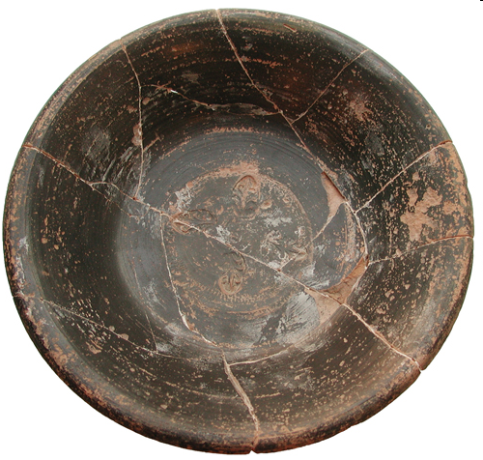
Grupo de pequenas estampillas
(o máis antigo: segunda metade s.IV-mediados s.III)
Formas predominantes: cuncos, copas sen asas e ápodas con estampillas no fondo interior.
Pasta beis ou alaranxada con recubrimento negro brillante.
Difusión costeira entre asentamentos coloniais de orixe grega no Mediterráneo occidental.
Pátera de Ampurias con 4 estampillas

Slide 8
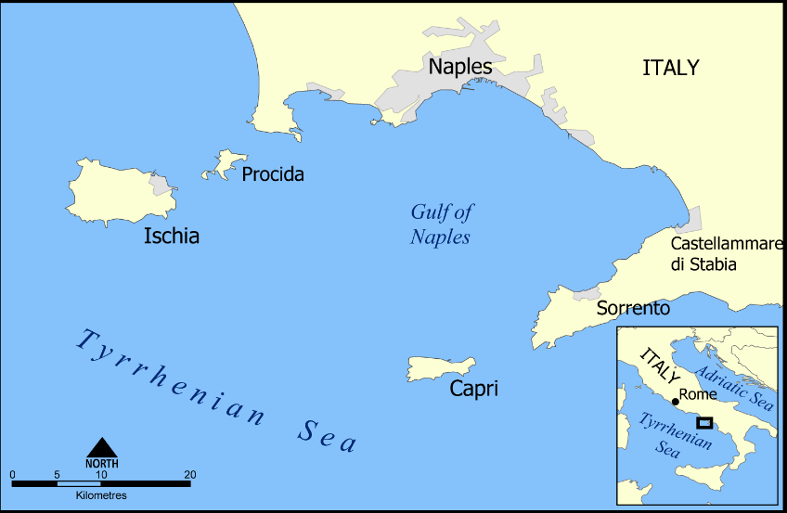
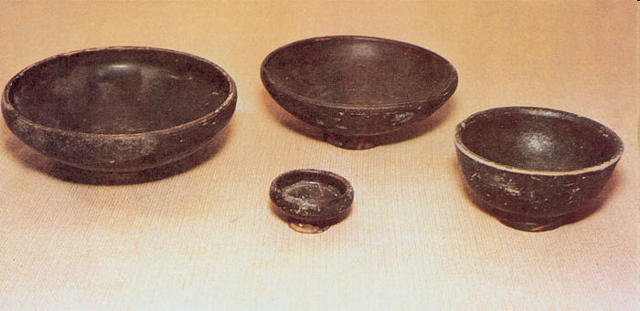
Campaniense A (s. IV –mediados s.I a.C.)
Producións da illa de Ischia e Golfo de Nápoles.
Formas: prato de pescado, cuncos profundos sen pé, pateras planas e profundas.
Pastas roxizas ou pardo-roxizas.
Recubrimento de verniz negro metálico, brillante e iridiscente.
Pode presentar decoración impresa, pintada e incisa.
Difusión polo Mediterráneo Central e Occidental.

Slide 9
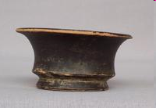
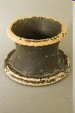
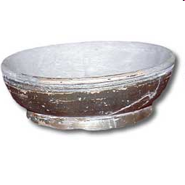
Campaniense B (mediados s.II a.C.)
Diferentes talleres itálicos co mesmo repertorio a partir de tradicións etruscas.
Formas: páteras e pratos de pés anulares elevados.
Ocasionalmente decoración impresa.
Pasta clara, beis ou rosada e verniz negro
Difusión pola Pª Ibérica, Galia e N de África

Slide 10
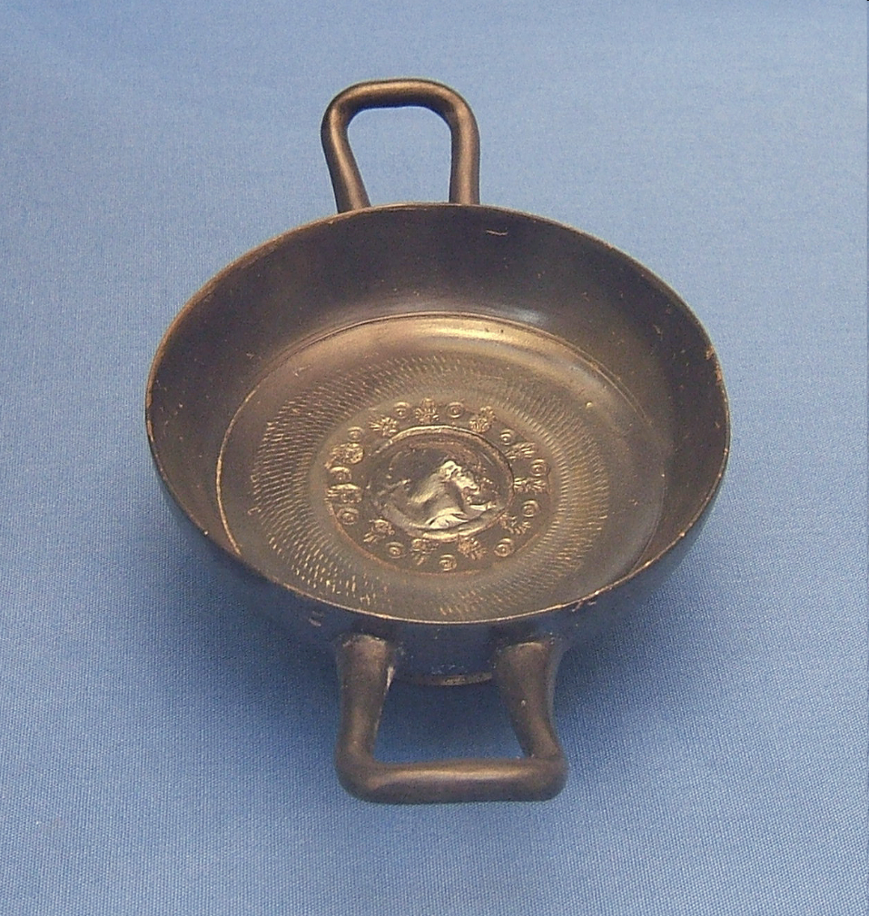
Campaniense C (150-50 a.C.)
Oficinas da área de Siracusa (Sicilia)
Formas: repertorio formal pobre, de pratos e páteras inspirados en Campaniense B.
Poden presentar decoración de pares de círculos incisos, sós ou en combinación con bandas de estrías, ou estampillas en forma de palmeta ou losanxe no fondo interior.
Difusión por todo o Mediterráneo occidental e oriental ata Delos, S da Xermania, área atlántica marroquí.

Slide 11
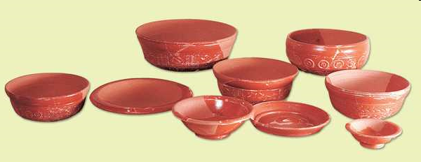
Terra Sigillata
(aparece a mediados s.I a.C.)

Slide 12
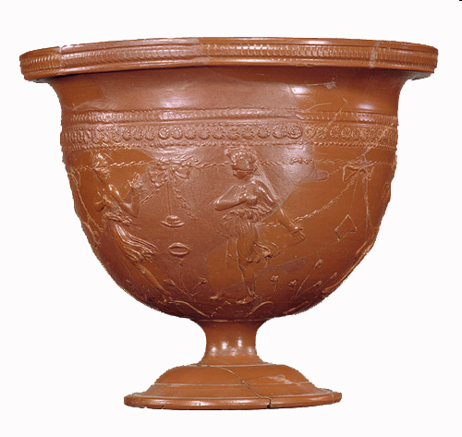
Cerámicas vermellas de acabado brillante.
Recibe o seu nome da presenza de sigillum, o selo do fabricante no fondo das pezas (indicador cronolóxico)
Imponse sobre as cerámicas negras.
Pervive durante todo o período imperial.
Expansión por todo o occidente do Imperio.
Aparición de variantes locais (hispánicas, gálicas e africanas)
Cerámica de Arezzo

Slide 13
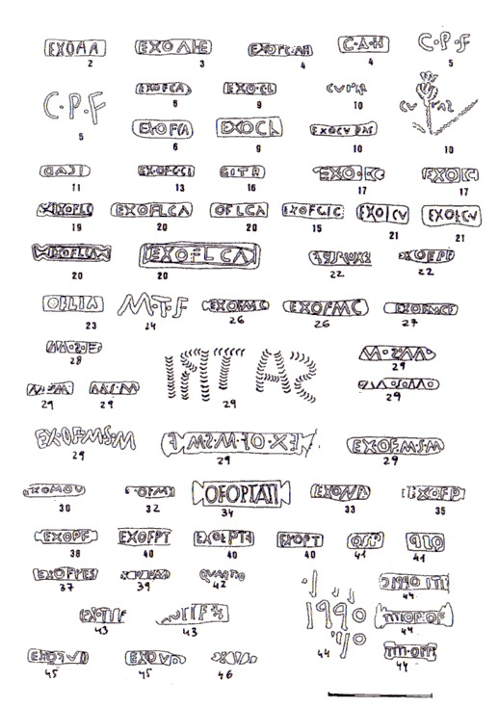
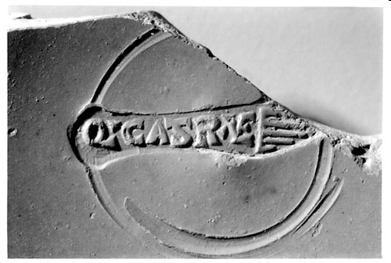
Marcas de sigillum

Slide 14
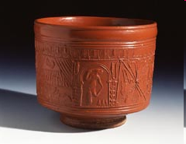
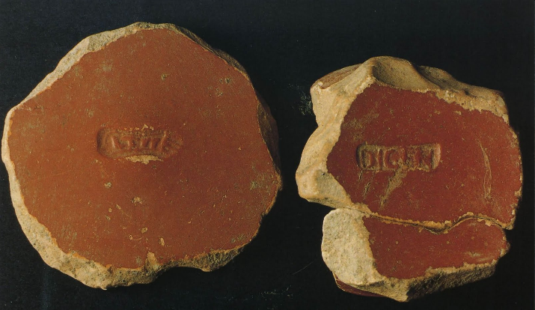
Terra Sigillata Itálica (TSI) antiga Terra Sigillata Aretina)
As primeiras xorden en territorio etrusco. Logo a súa produción estendeuse cara a Puteoli (Nápoles), Pisa e val do Po, tamén a Galia e Hispania.
Momento álxido entre 50 a.C.-fin reinado de Augusto (ano 14 d.C.)
Pasta rosa salmón moi depurada e verniz ocre-vermello brillante.
Aparición de decorados a molde (temas figurados mitolóxicos, representacións arquitectónicas, animais, máscaras, elementos vexetais...)
Difundiuse por todo o Imperio do momento (ata Claudio, anos 40)

Slide 15
Terra Sigillata Gálica (TSG)
Substitúe á TSI a partir do 20 d.C. no occidente do Imperio
Área sud-gálica (La Graufesenque e Montans): presenta as producións máis antigas (entre 30 d.C. e época flavia)
Esténdese por toda a Galia, Pª Ibérica, Gran Bretaña, limes xermánico, Italia occidental e N de África.

Slide 16
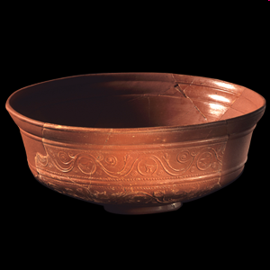
Terra Sigillata Gálica (TSG)
Grupo Graufenseque
Vaixela lisa: encóntranse formas de tradición itálica e outras de estilo propio.
Vaixela decorada: vasos cilíndricos, cuncos carenados e, máis tarde, cuncos hemisféricos.
carena

Slide 17
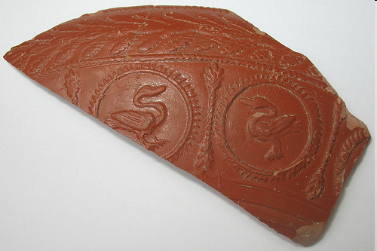
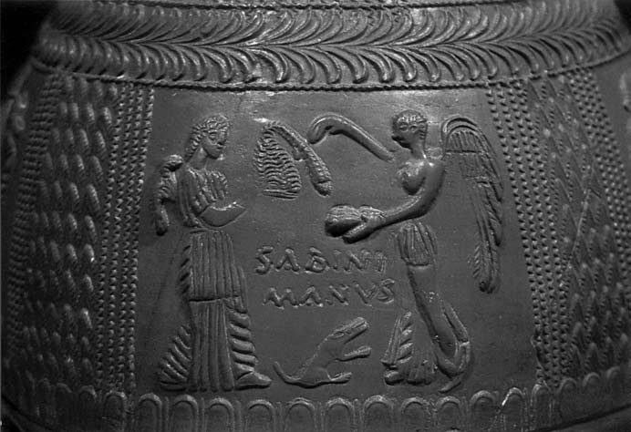
Grupo Graufesenque
Entre os reinados de Claudio e Nerón (anos 40-60 d.C.) introdúcese a decoración de medallóns con animais e figuras humanas, escenas compartimentadas de cacería, circo, mitoloxía...

Slide 18
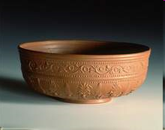
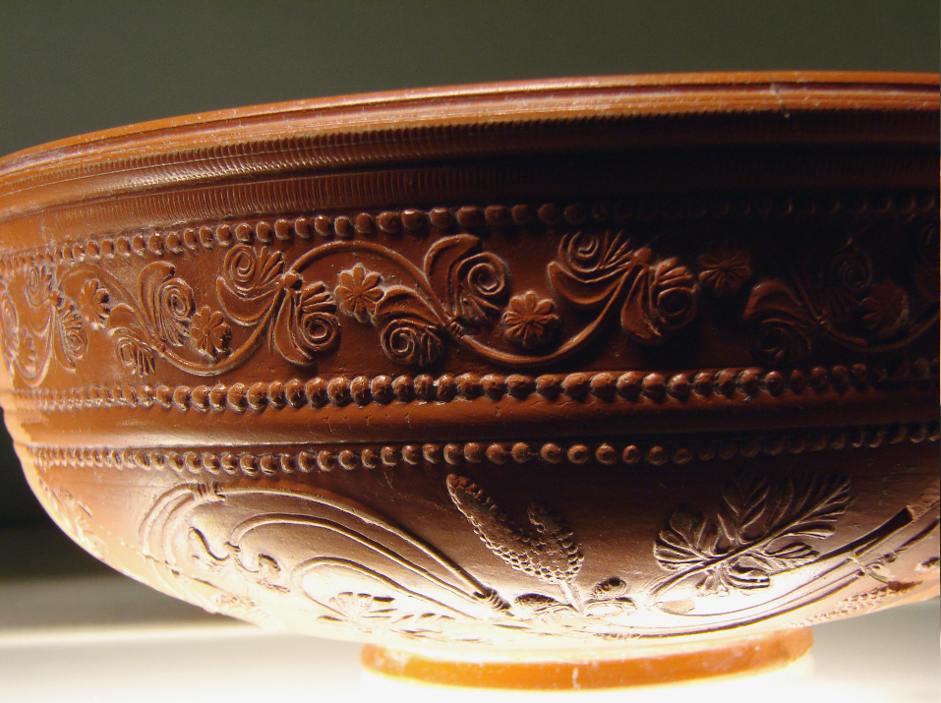
Terra Sigillata Gálica (TSG)
Grupo Montans (Aquitania romana)
Estreita relación con La Graufesenque, como mostran os mesmos moldes e tipos de vasos (posible intercambio de oleiros)
Mercado orientado ao occidente da Galia, chegando ás costas cántabras e Gran Bretaña.
Recubrimento cor vermello escuro, case marrón

Slide 19
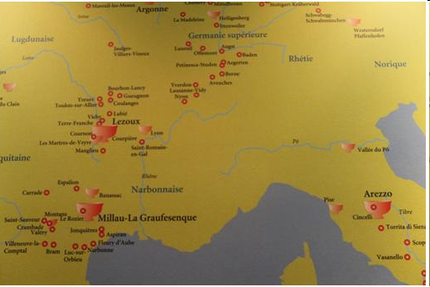
A finais do s.I d.C. O eixe produtor desprázase cara ao centro da Galia (Lezoux) e o seu mercado centrouse nas áreas setentrionais do occidente do Imperio.
Dende mediados do s.II toman o relevo os talleres do leste galo (grupo de Argonne, Bretaña), que abastecen as guarnicións do limes renano (fronteira do Rin)

Slide 20
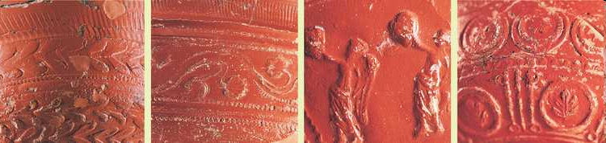
Terra Sigillata Hispánica (TSH)
(mediados s. I- s.III d.C.)
Rexión oleira entre a Meseta e val do Ebro (Rioja) con núcleo en Tritium Magallum (Tricio).
Pastas roxizas ou beis-alaranxado.
Verniz castaño-roxizo.
Formas lisas: creacións propias e influencia gala.

Slide 21
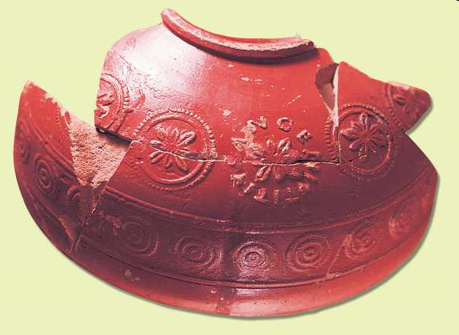
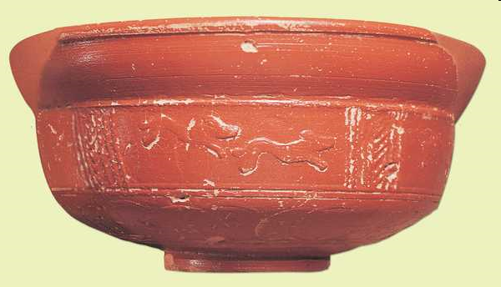
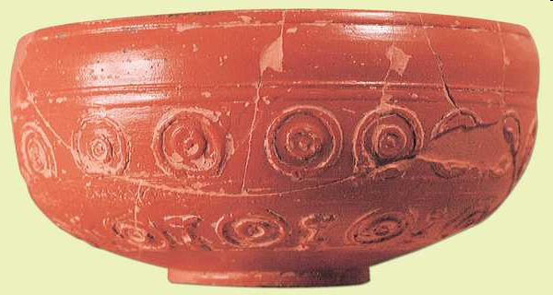
Formas decoradas a molde semellantes ás sudgálicas, con temas vexetais de grilandas e festóns, arquerías, gallones, cruces de San Andrés, temas metopados, “estilo de círculos”...

Slide 22
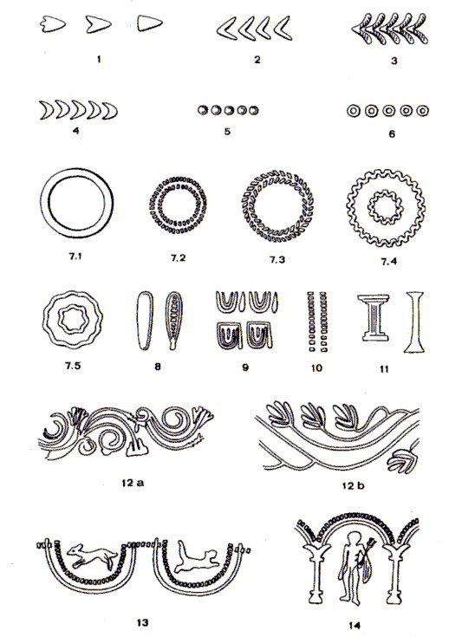
Repertorio decorativo TSH
  Puntas de frecha (1)
  Ángulos (2)
  Bifoliáceas (3)
  Lúnulas (4)
  Perlas (4)
  Pequenos círculos ou aneis (6)
  Círculos (7.1): segmentados (2), sogueados (3), dentados (4), ondulados (5)
  Gallones (8)
  Ovas e lengüetas (9)
  Bastóns segmentados (10)
  Aras (11)
  Grilandas (12)
  Festóns (13)
  Arquerías (14)

Slide 23
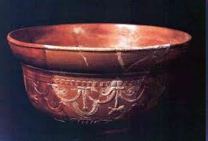
As producións de Tricio difundíronse por toda a Península, sur da Galia, norte de África e ata Italia. Na península entrou en competencia coa rexión oleira da Bética.
O segundo grande centro produtivo situábase na zona arqueolóxica de Los Millares (Andújar, Jaén; s.I-mediados s.II)
Característico vernizado vermello-marrón, escuro, e motivos decorativos semellantes aos de Tricio.

Slide 24
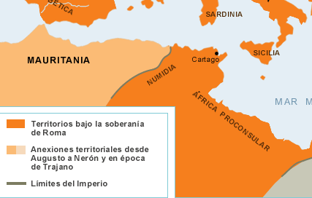
Terra Sigillata Africana (TSA)
África proconsular e Mauritania.
Uso maioritario do torno e ocasionalmente do molde.
Predominio das formas lisas.
Ausencia de marcas de officina.

Slide 25
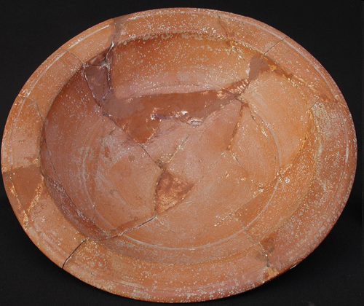
Terra Sigillata Africana A (finais s.I – s.III d.C.)
Fabricación en Tunicia setentrional e máis concretamente en Cartago.
Difusión pola Bética e Tarraconense.
Deriva de repertorios formais da TSI e TSG.

Slide 26
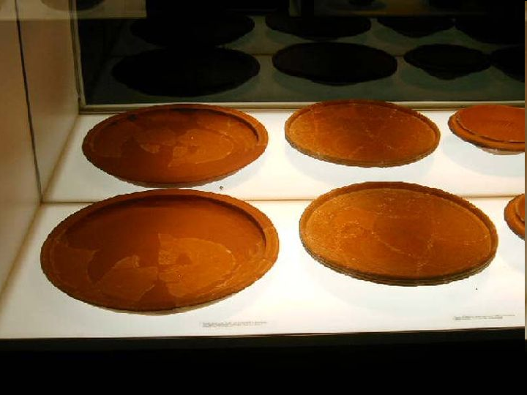
Terra Sigillata africana A/D
(s. III- principios s. IV d.C.)
Repertorio de escudelas e pratos grandes que imitan formas da TSA A.
Tipo orixinario de Tunicia central ou meridional.
Estendeuse por Tunicia, Tripolitania e Italia, S. de Portual, Grecia Siria, Gran Bretaña e levante hispano.

Slide 27
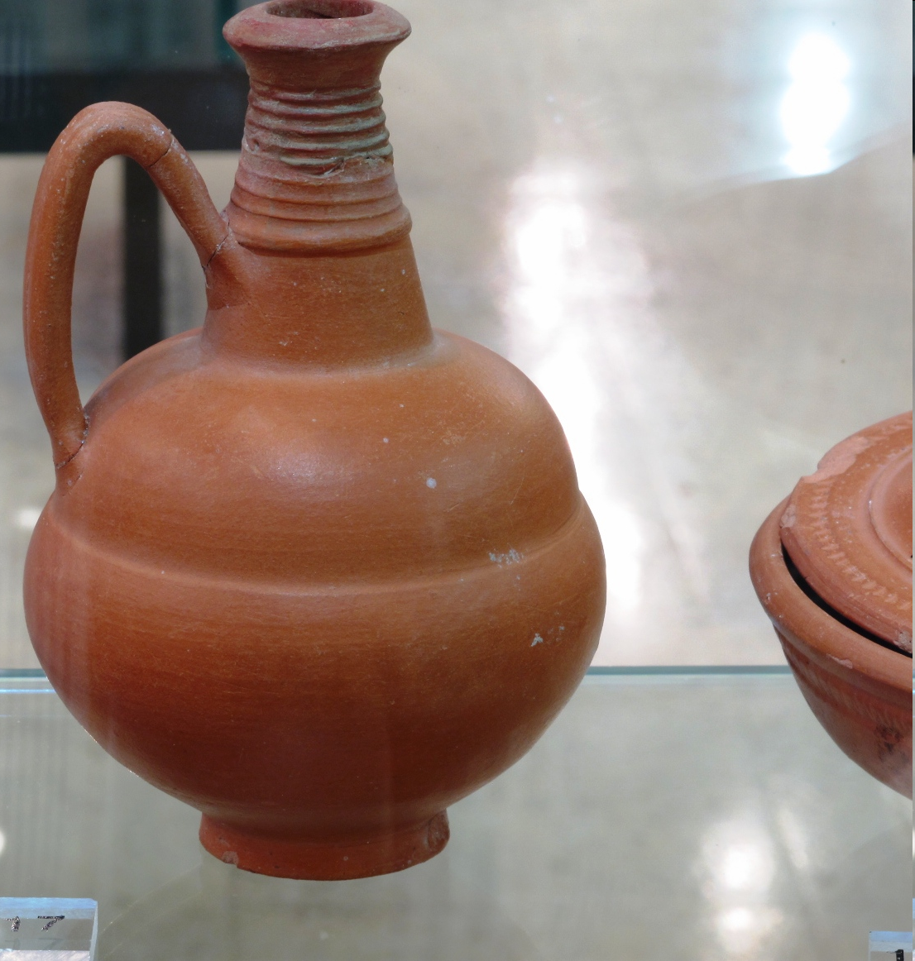
Cerámica africana clara A

Slide 28
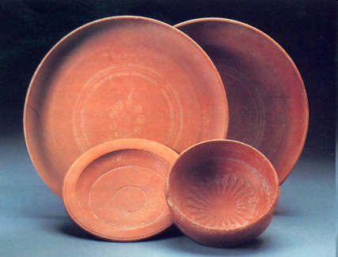
Terra Sigillata africana C
(s.III d.C.)
Produción concibida para ser exportada en grandes cantidades dende talleres de Tunicia central.
Caracterízase por unhas paredes bastante finas.

Slide 29
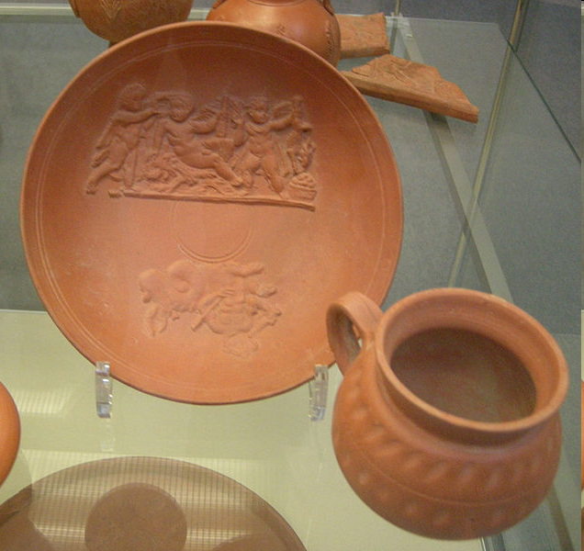
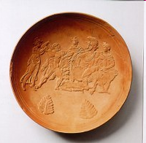
Terra Sigillata africana D
(ss.IV-VII d.C.)
Talleres en centro e norte de Túnez.
Decoración estampada con motivos florais, xeométricos, animais, figuras humanas, bustos, cruces e monogramas cristiáns.
Expansión por zonas costeiras hispanas.

Slide 30
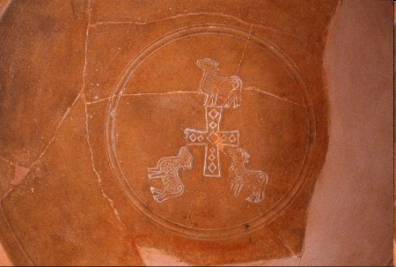
TSA D con símbolos cristiáns

Slide 31
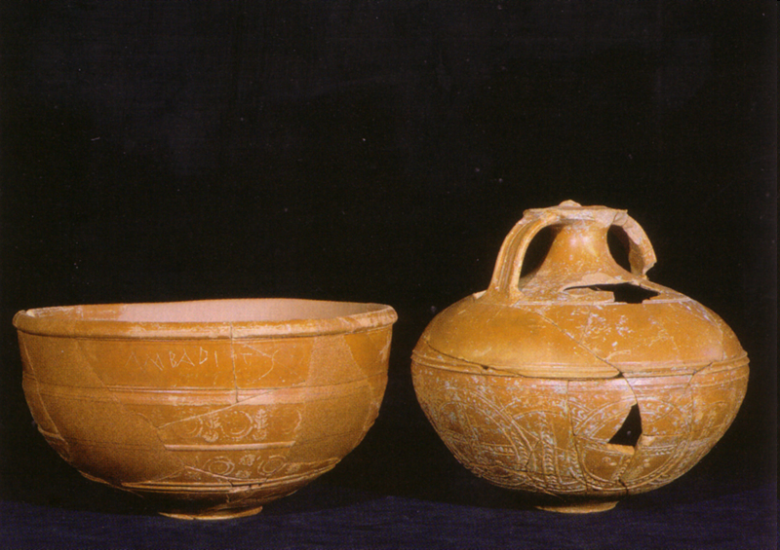
Terra Sigillata Hispánica tardía (TSHT)(dende inicios s.IV)
As producións desprázanse ao medio rural (destaca o val do Douro), aínda que persisten producións locais urbanas.
Cores alaranxadas e, xeralmente, pouco brillantes.

Slide 32
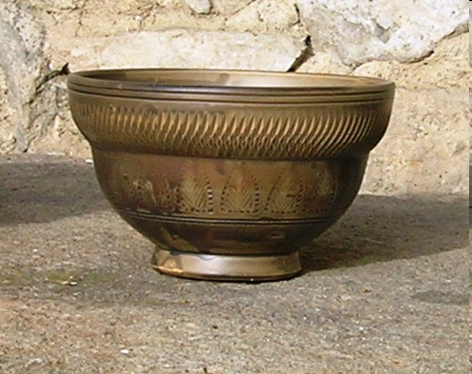
Terra Sigillata gálica tardía (TSGT)
3 zonas de produción: Narbonense, área provenzal e atlántica.
Volta a coccións redutoras dende o s. V (produce cerámicas grises)
Repertorio formal derivado do alto-imperio, aínda que tamén se coñecen xerros, botellas e outras formas pechadas.

